Slide 1
Ironman (Geležinio žmogaus) testas

Slide 2
Kas tai?
Tai testų visuma sukurta 2002 metais testuoti nacionalines slidinėjimo komandas (WC, EC, jaunimo komandas).
Ši testų visuma skirta įvertinti bendrą fizinį pasiruošimą reikalingą rungtis aukščiausiame kalnų slidinėjimo varžybų lygmenyje.
Šis testas plačiai naudojamas tarp norvegų kalnų slidinėjimo įvairaus lygio komandų

Slide 3
Kas sudaro šuos testus?
Išskiriamos dvi skirtingos testų grupės – Ironman ir Ironman Jr.
Ironman testų grupė skirta merginos ir vaikinams, kurie yra 17 m. ir vyresni.
Ironman jr. Testų grupė skirta berniukams ir mergaitėms tarp 12 ir 16 m.
Ironman jr. – 3000 m bėgimas, heksagonas (šešiakampis) , šuolis į tolį, pritūpimo technika, atsispaudimai, prisitraukimai, vertikalūs atsilenkimai, 90 sek šuoliukai per dėžę.
Ironman – 3000 m bėgimas, heksagonas (šešiakampis), 1 max pritūpimas, submax pritūpimai, 1 max stūmimas nuo krūtinės, prisitraukimai, vertikalūs atsilenkimai, 90 sek šuoliukai per dėžę.

Slide 4
3000 m bėgimas
KAS TIKRINAMA? Aerobinis pajėgumas, fizinis ir psichologinis pajėgumas ištvermei.
ĮRANGA: stadionas (400 m), laikmatis.
TIKSLAS: maksimaliai greitai įveikti distanciją.

Slide 6
Heksagonas (šešiakampis)
KAS TIKRINAMA? Koordinacija ir greitis su slidinėjimo specifika susijusioje užduotyje.
ĮRANGA: Standartinė šešiakampė figūra, laikmatis
TIKSLAS: Įveikti kliūtis kuo greičiau (2 ratai)

Slide 8
Pritūpimas su svoriu
KAS TIKRINAMA? Maksimali jėga.
ĮRANGA: štanga, svoriai, minimum 4 žmonės pagalbai iš šono.
TIKSLAS: Pritūpti ir atsistoti su maksimaliu svoriu atliekant viską tinkama technika.

Slide 10
Šuolis į tolį
KAS TIKRINAMA: „Elastingumas“, jėga
ĮRANGA: matavimo juosta, smėlio duobė (stadione)
TIKSLAS: nušokti kuo toliau atliekant šuolį tinkama technika.

Slide 12
Submaksimalus pritūpimas su svoriu
KAS TIKRINAMA: Submaksimali jėga.
ĮRANGA: štanga, svoriai, minimum 2 žmonės, geriausia 4 žmonės pagalbai iš šono.
TIKSLAS: Pritūpti ir atsistoti kuo daugiau kartų su nustatytu svoriu ir tinkama technika. 1,5 karto sportininko svorio – vaikinams. 1,2 karto sportininko svorio – merginoms.

Slide 14
Pritūpimo technika
KAS TIKRINAMA: Pritūpimo su svoriu technika ir submaksimali jėga.
ĮRANGA: štanga (20 kg), svoriai, minimum 2 žmonės
TIKSLAS: Suteikti sportininkams grįžtamąjį ryšį susijusį su jų pritūpimo technika. Testo akrovos laipsniškai didėja su amžiumi.
12 - 14 m.- tik technikos vertinimas (atliekama su lazda)
15 m.- kūno svoris x 20 pakartojimų
16 m. – kūno svoris + 10 kg x 20 pakartojimų

Slide 15
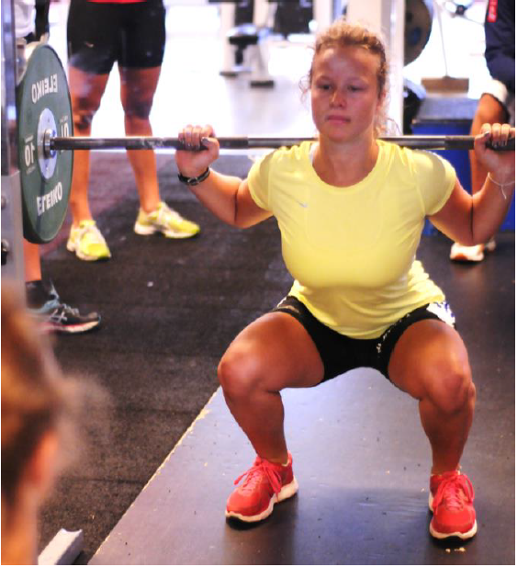

Slide 16
Spaudimas nuo krūtinės
KAS TIKRINAMA: Viršutinės kūno dalies, krūtinės, tricepso maksimali jėga
ĮRANGA: Standartinis spaudimo nuo krūtinės aparatas, standartinė 20 kg štanga, svoriai
TIKSLAS: Išstumti maksimalų svorį su tinkama technika.

Slide 18
Atsispaudimai
KAS TIKRINAMA: Juosmeninio korseto stabilumas; viršutinės kūno dalies, krūtinės, tricepso jėga.
ĮRANGA: Lygus paviršius
TIKSLAS: atlikti kuo daugiau pakartojimų su tinkama technika.

Slide 20
Prisitraukimai
KAS TIKRINAMA? Viršutinės kūno dalies – nugaros ir plačiausiojo nugaros r. jėga
ĮRANGA: skersinis
TIKSLAS: Atslikti kuo daugiau pakartojimų su tinkama technika.

Slide 22
Vertikalūs atsilenkimai
KAS TIKRINAMA? Preso ir juosmens jėga.
ĮRANGA: spec. staklės, kilimėlis, virvės
TIKSLAS: Atlikti kuo daugiau pakartojimų su tinkama technika.

Slide 24
Šuoliai ant dežės
KAS TIKRINAMA: Anaerobinė ištvermė, jėga
Įranga: Laikmatis, standartinė dežė
TIKSLAS: Atlikti maksimaliai daug šuolių per 90 sek.

